Slide 2
Hora

Slide 3
Posesivos

Slide 4
Deportes

Slide 5
Familia

Slide 6
Mascotas

Slide 7
Lugares

Slide 8
Hora
Posesivos
Deportes
Familia
Mascotas
Lugares
$100
$100
$100
$100
$100
$100
$200
$200
$200
$200
$200
$200
$300
$300
$300
$300
$300
$300
$400
$400
$400
$400
$400
$400
$500
$500
$500
$500
$500
$500

Slide 9
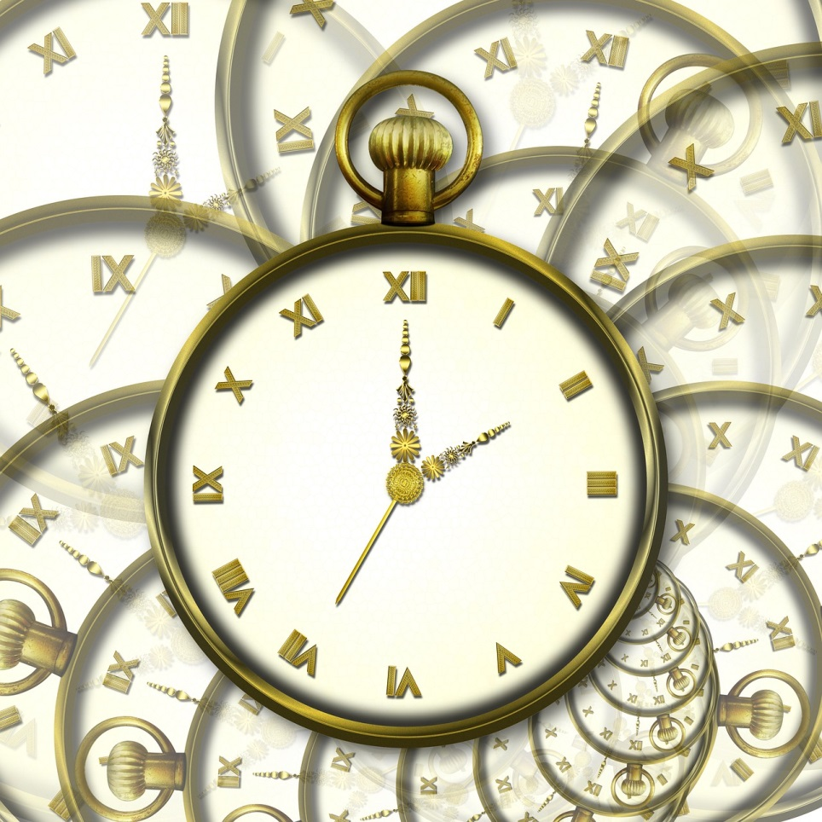
¿Qué hora es?

Slide 10
¿Qué hora es?

Slide 11
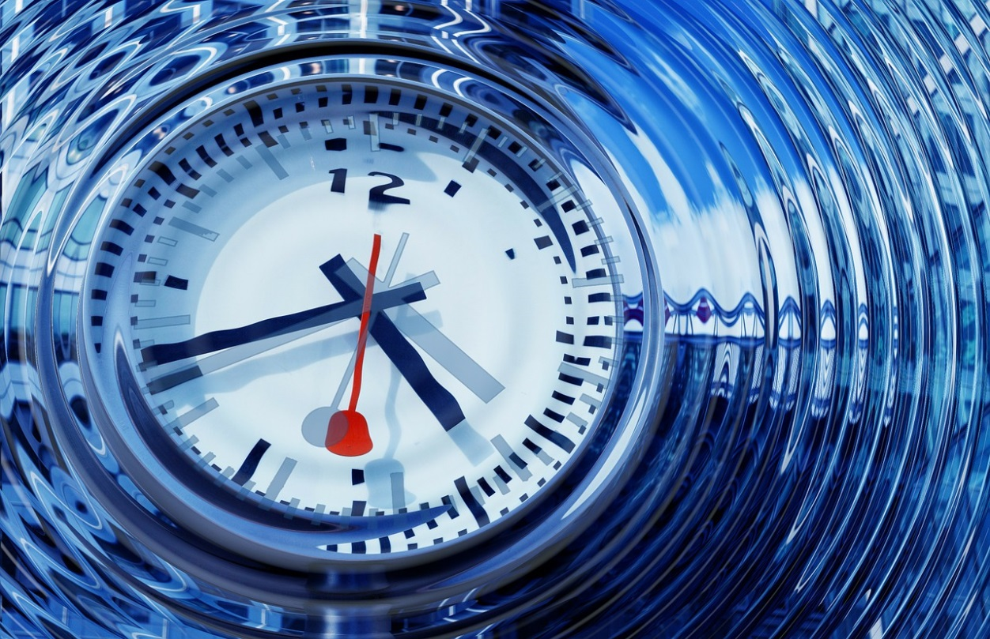
¿Qué hora es?

Slide 12
¿Qué
hora
es?

Slide 13
¿Qué hora es? Es _____.

Slide 14
(yo) ___ casa

Slide 15
(tú) ___ perros

Slide 16
(Ella) ___ hermano

Slide 17
(ustedes)___ clase

Slide 18
(Nosotros) ___ amigas

Slide 19
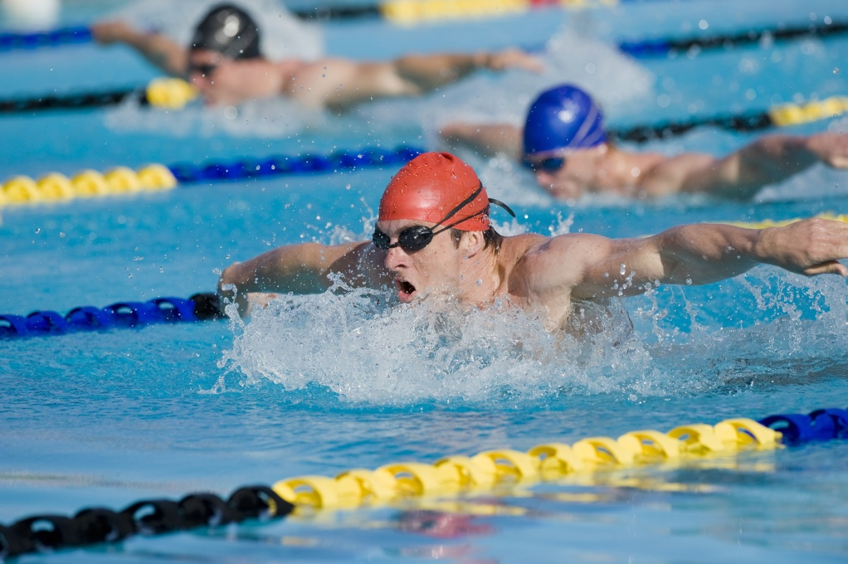
¿Qué deporte les gusta practicar?

Slide 20
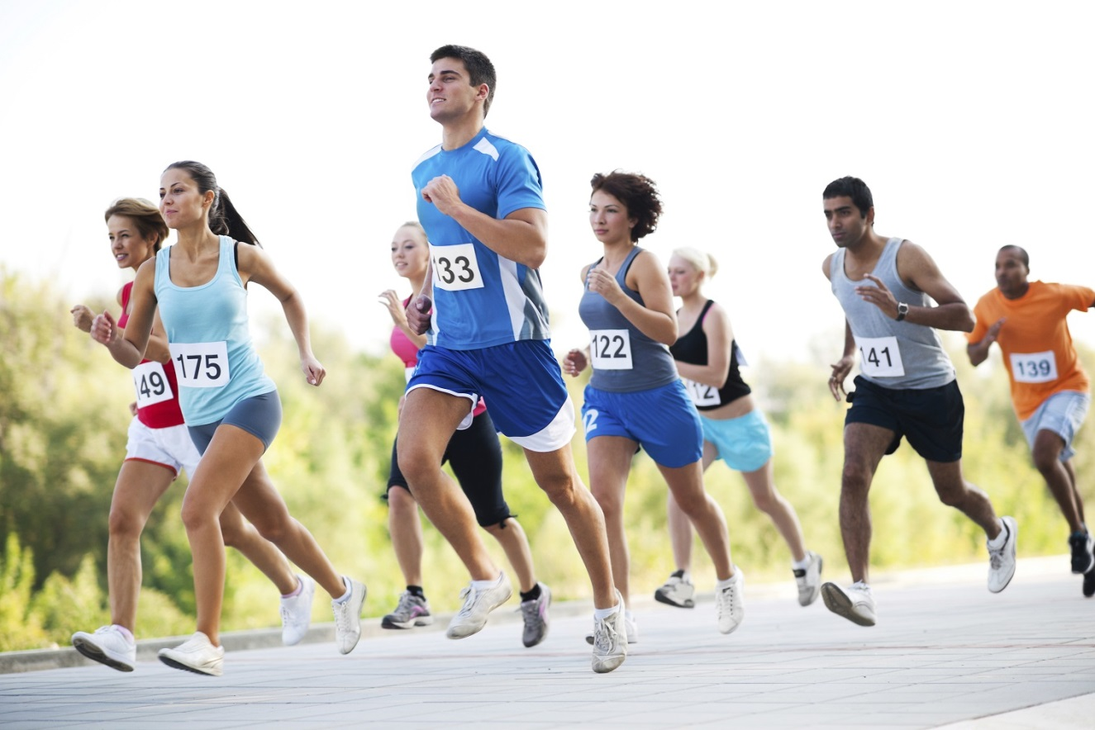
¿Qué deporte les gusta practicar?

Slide 21
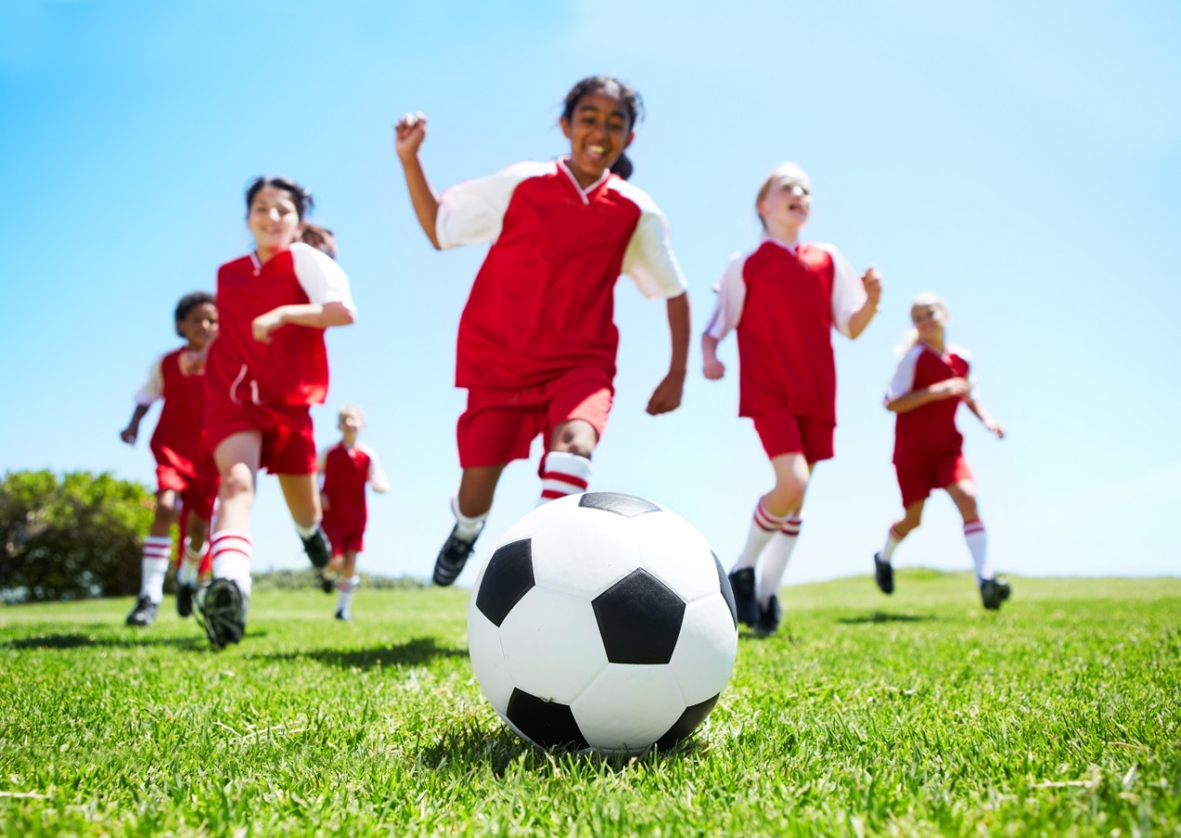
¿Qué deporte les gusta practicar?

Slide 22
¿Qué deporte
les gusta practicar?

Slide 23
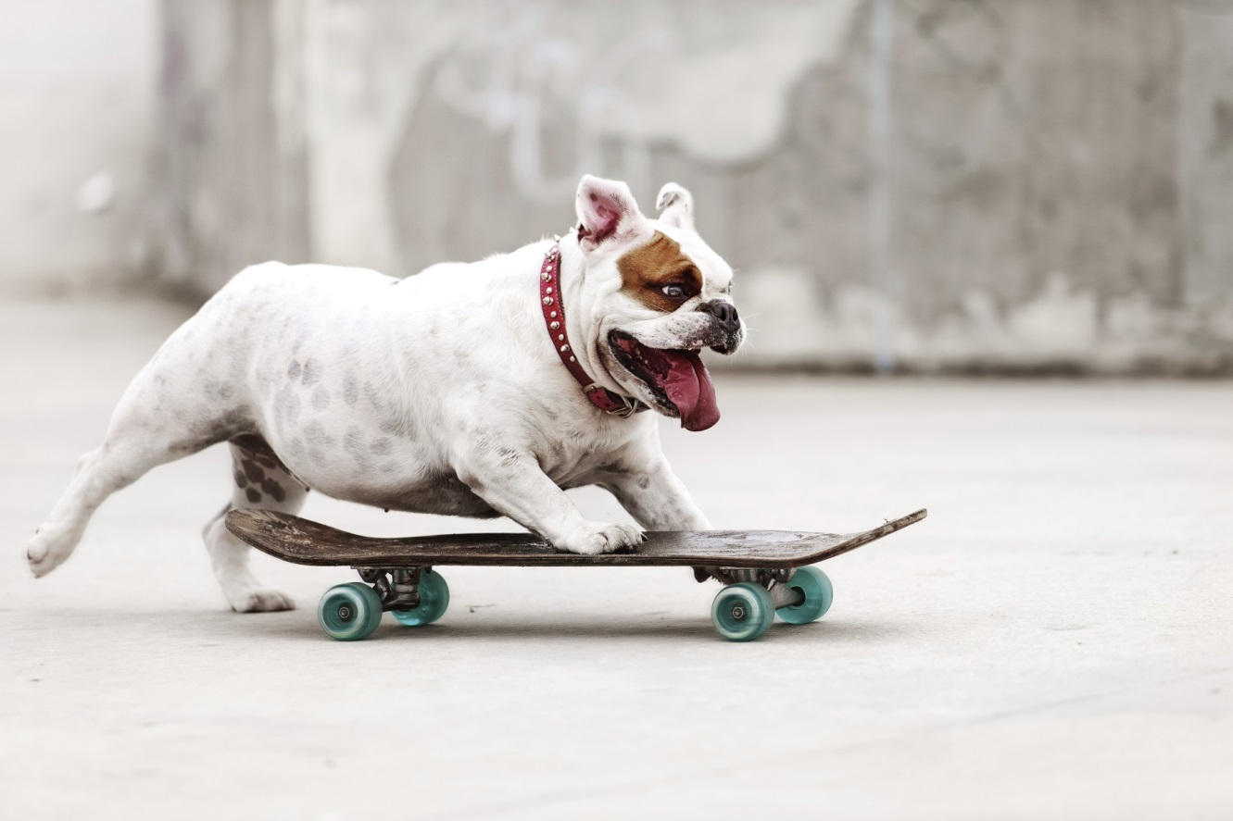
¿Qué deporte le gusta practicar?

Slide 24
La hija de mi abuela

Slide 25
El padre de mi madre.

Slide 26
La hermana de mi padre.

Slide 27
Los hijos de mis tíos.

Slide 28
Los hijos de mis hijos.

Slide 29
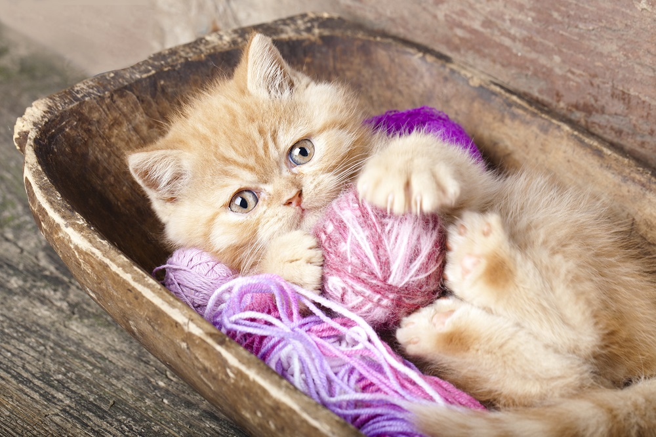

Slide 30
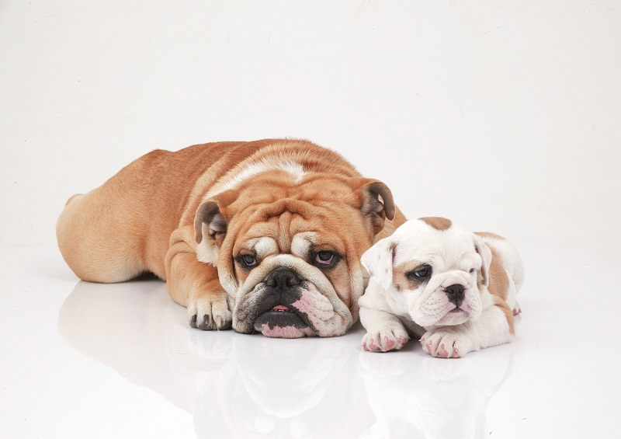

Slide 31
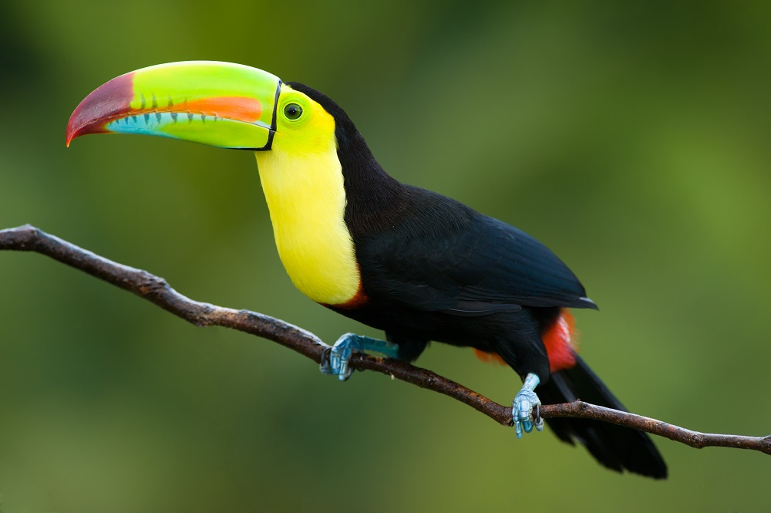

Slide 32
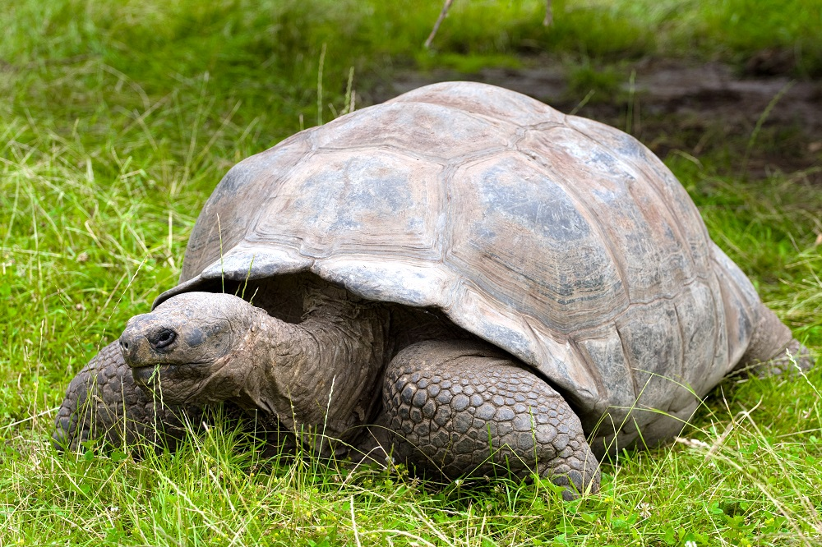

Slide 33
Daily
Double!!

Slide 34
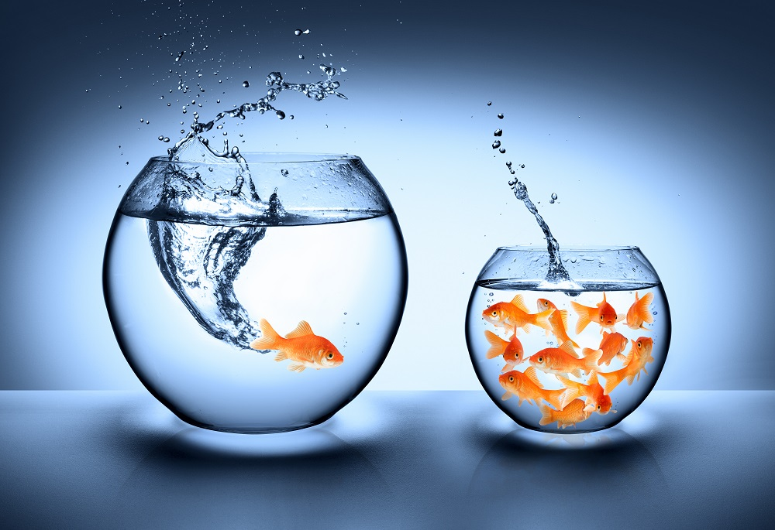

Slide 35
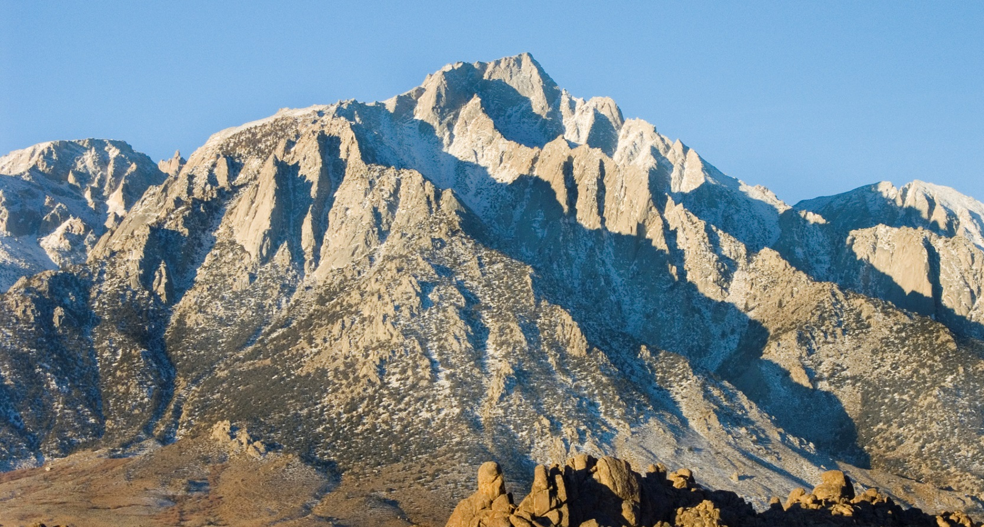

Slide 37
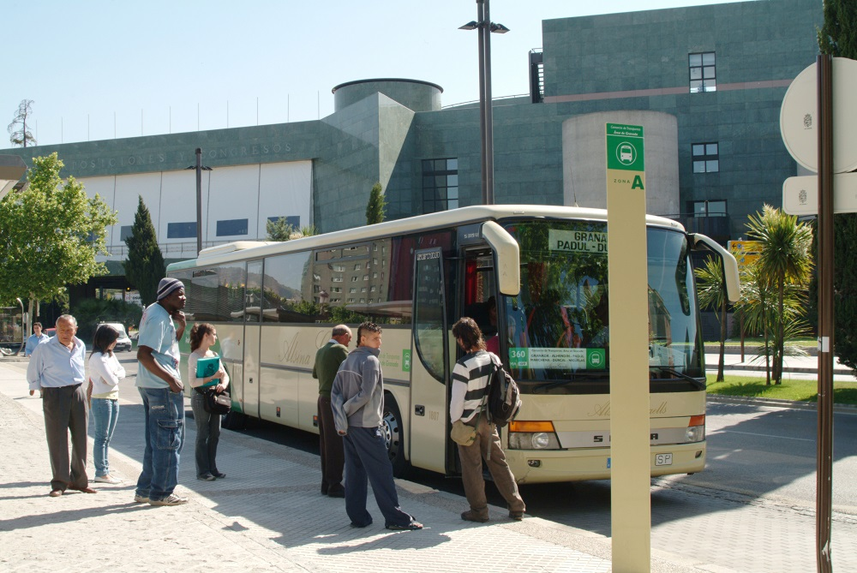

Slide 38
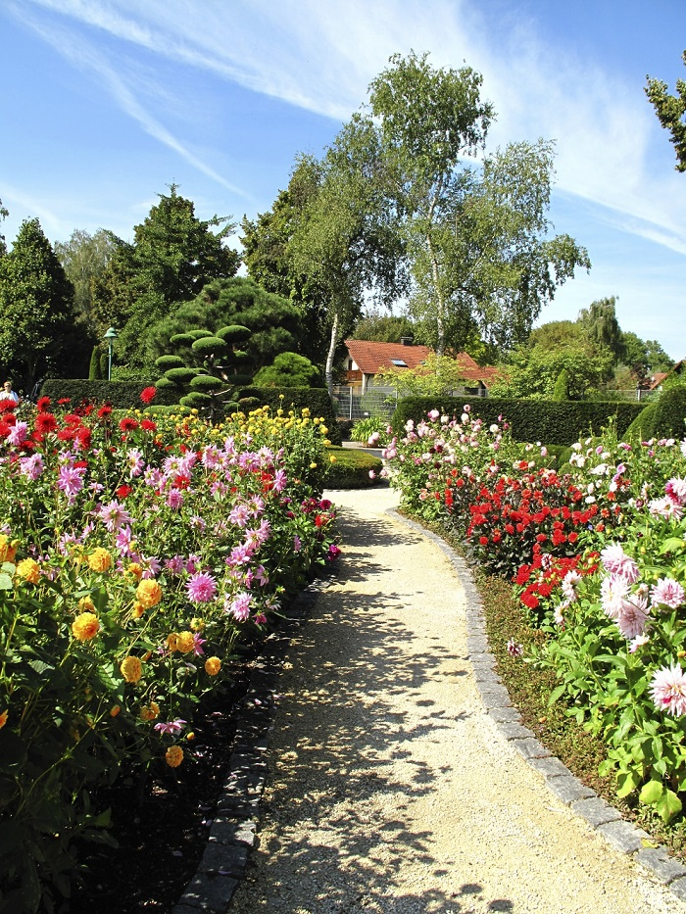

Slide 39
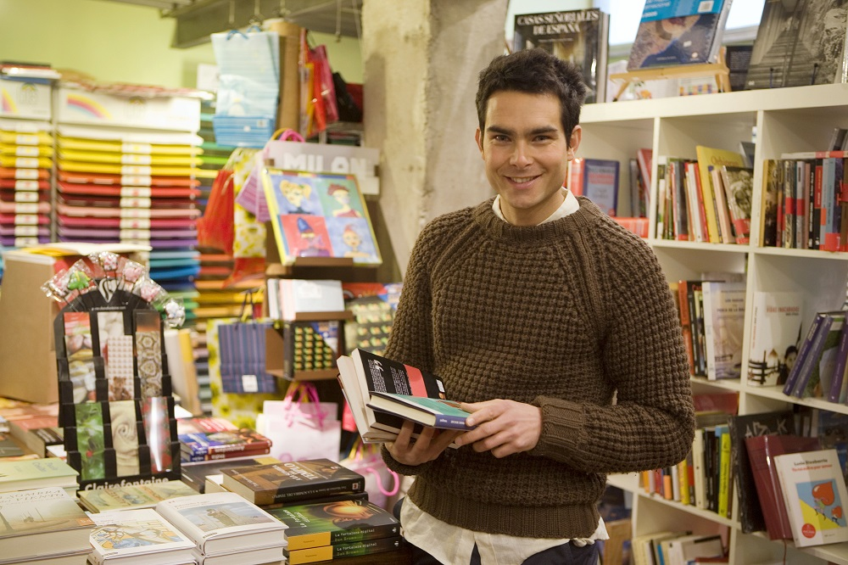

Slide 40
¡¡Jeopardy
doble!!

Slide 41
Tiempo

Slide 42
Sustantivos

Slide 43
Actividades
diarias

Slide 44
Actividades
favoritas

Slide 45
Más familia

Slide 46
Argentina
y Uruguay

Slide 47
Tiempo
Sustantivos
Actividades
diarias
Más actividades
favoritas
Más familia
Argentina
y Uruguay
$200
$200
$200
$200
$200
$200
$400
$400
$400
$400
$400
$400
$600
$600
$600
$600
$600
$600
$800
$800
$800
$800
$800
$800
$1000
$1000
$1000
$1000
$1000
$1000

Slide 48
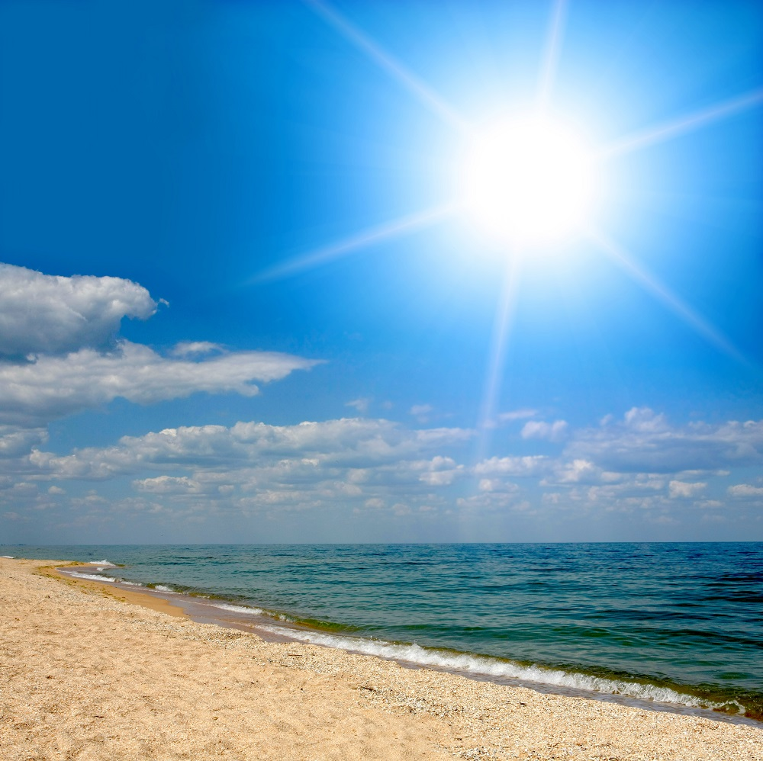
¿Qué
tiempo
hace?
117° F

Slide 49
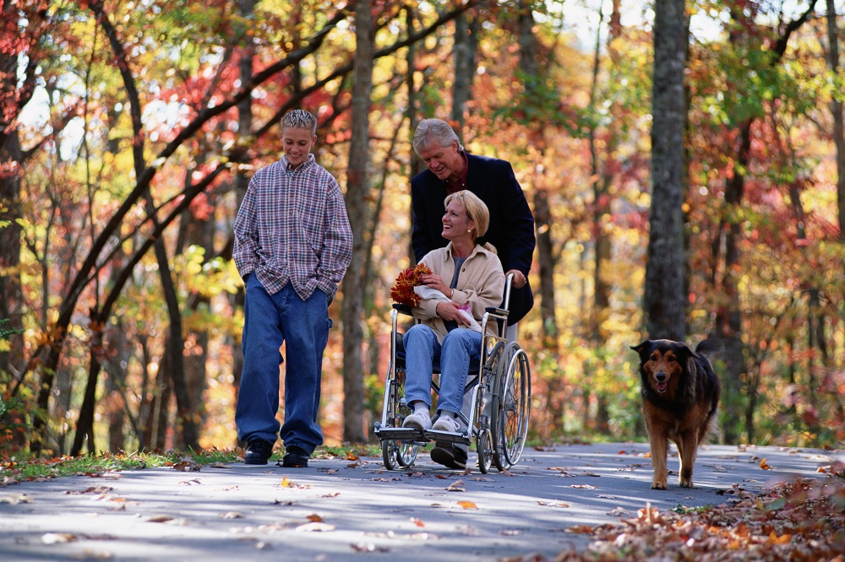
¿Qué tiempo hace?
65° F

Slide 50
¡¡Doble
del día!!

Slide 51
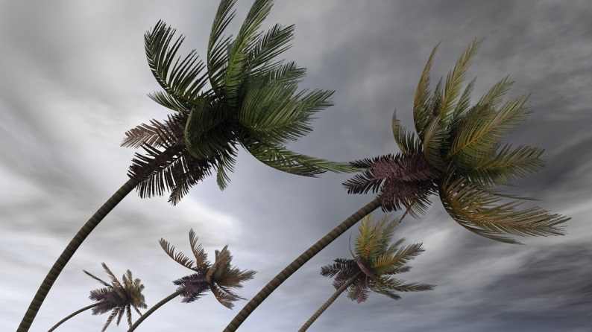
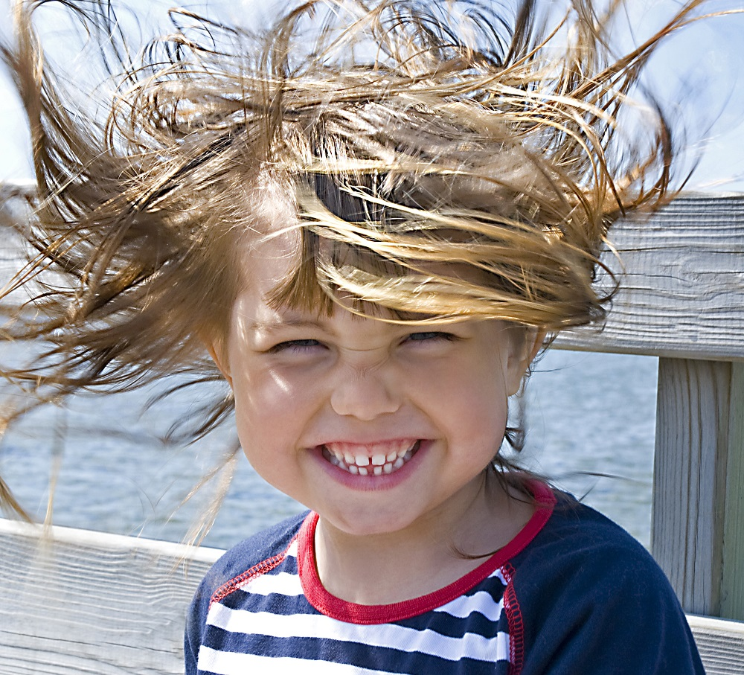
¿Qué tiempo hace?

Slide 52
¿Qué tiempo hace?

Slide 53
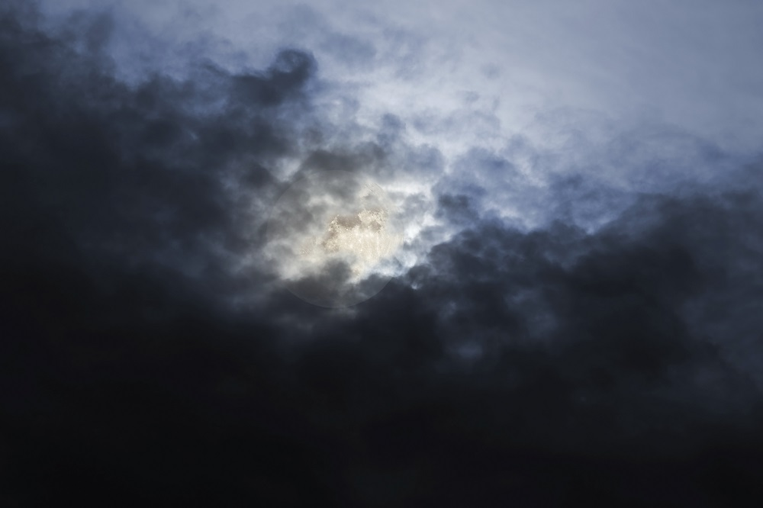
¿Qué tiempo hace?

Slide 54
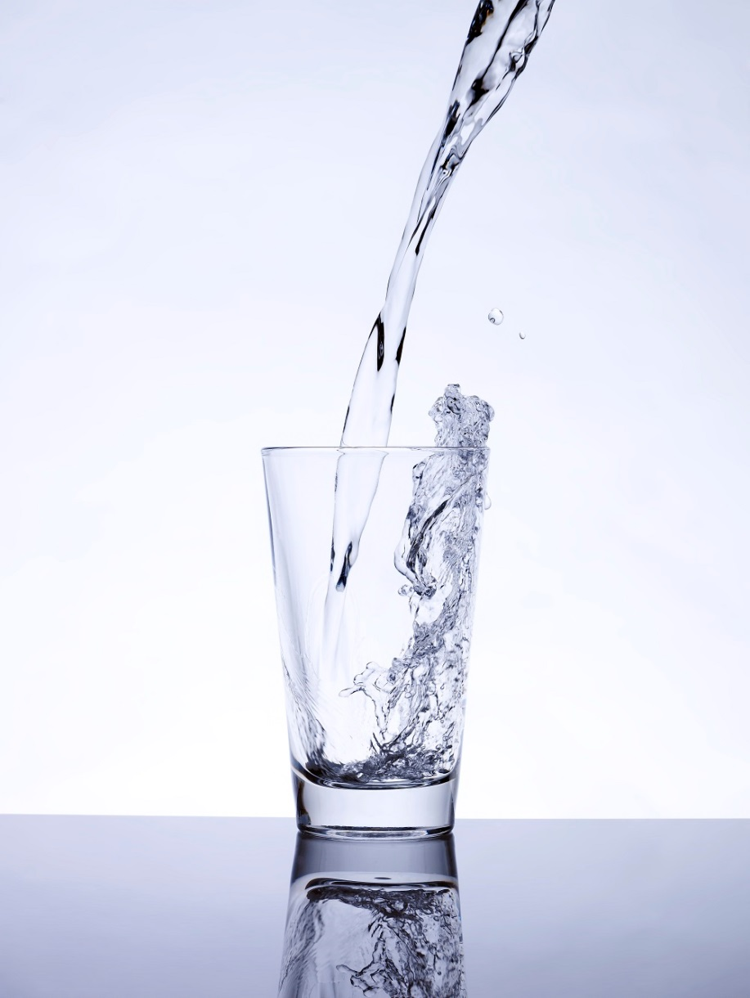

Slide 55
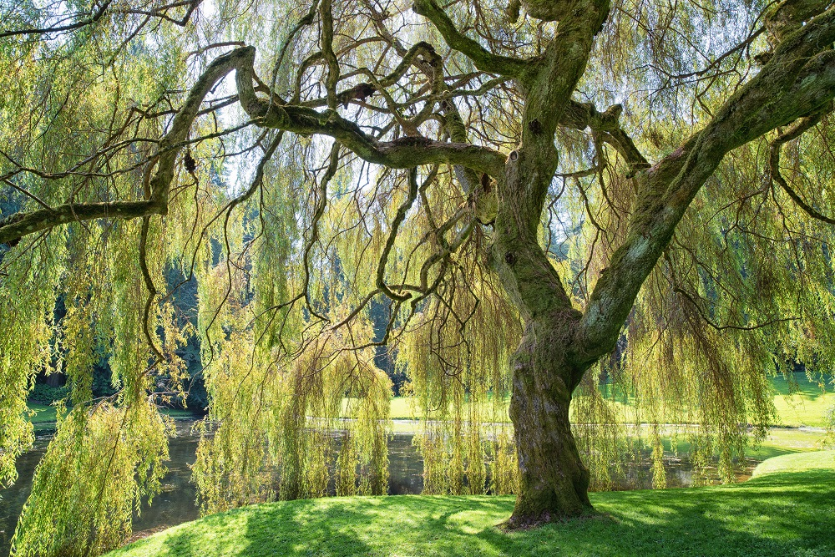

Slide 56
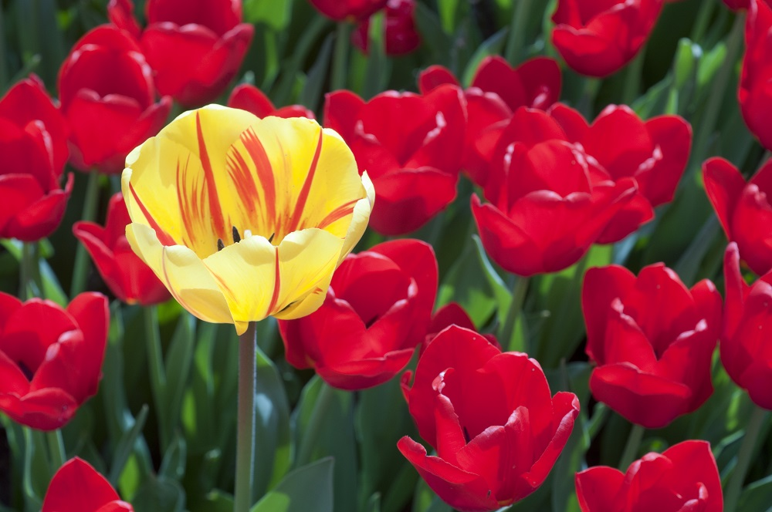

Slide 57
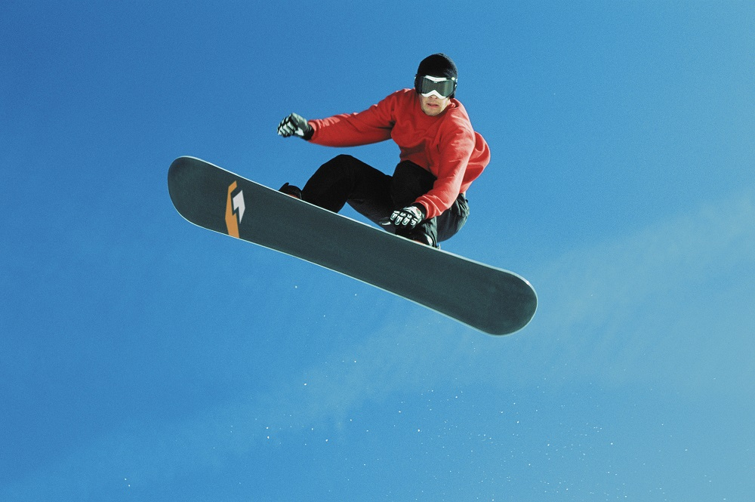
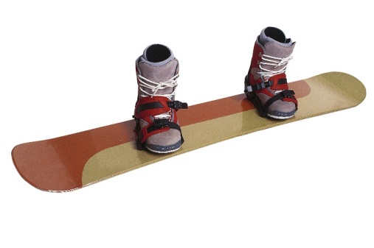

Slide 58
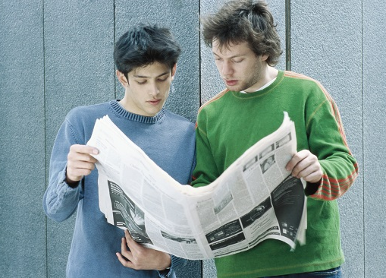

Slide 59
¿Qué les gusta hacer?

Slide 60
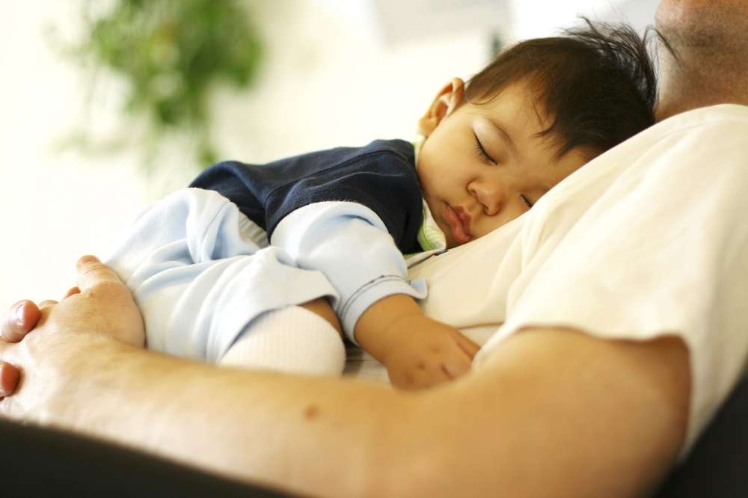
¿Qué le gusta hacer?

Slide 61
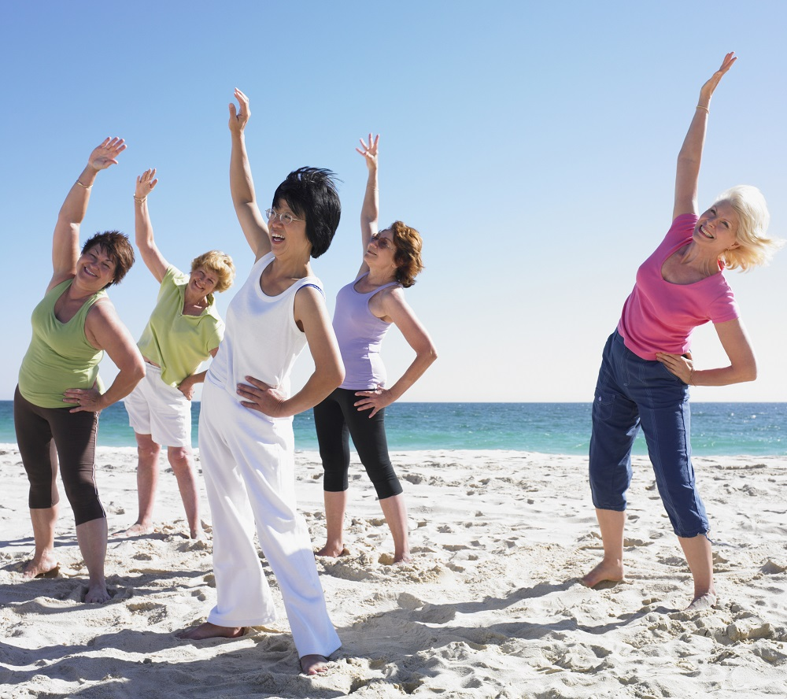
¿Qué les gusta hacer?

Slide 62
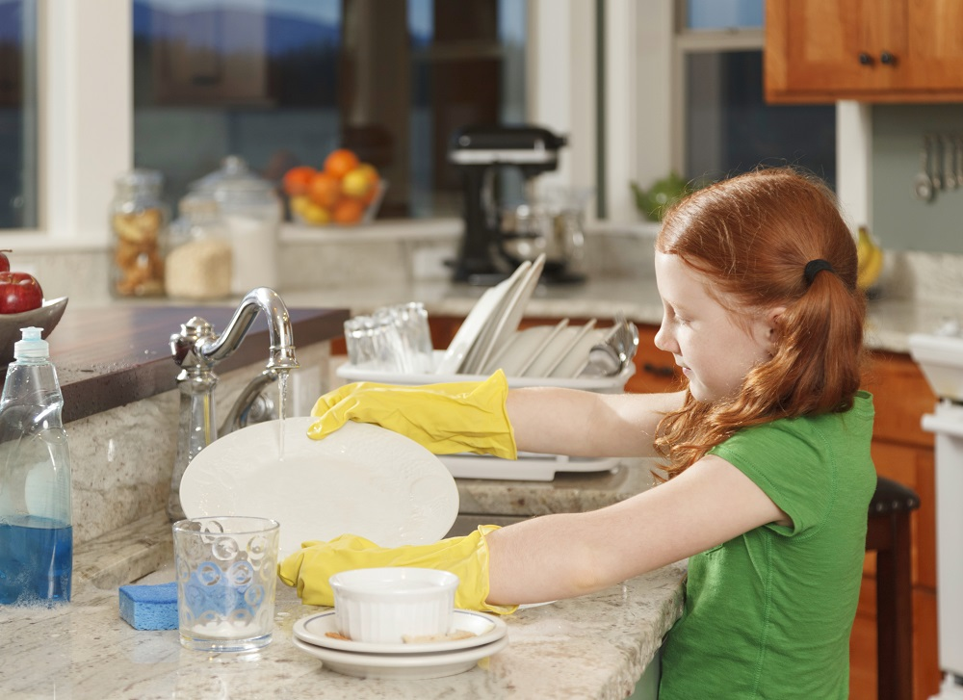
¿Qué le gusta hacer?

Slide 63
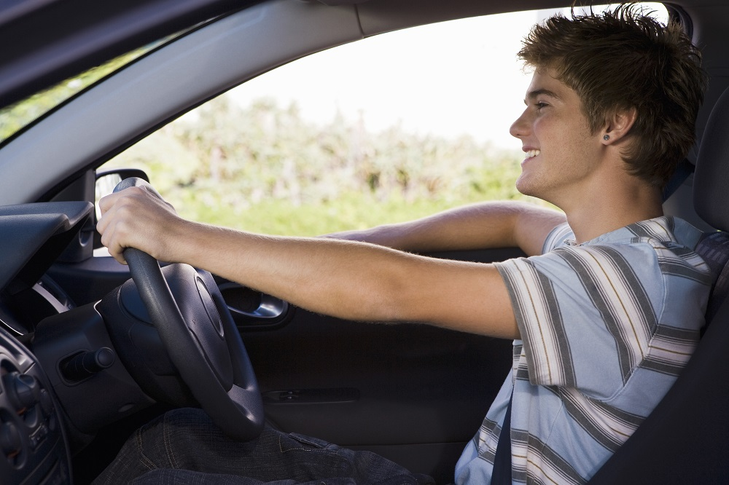
¿Qué le gusta hacer?

Slide 64
¿Qué le gusta hacer?

Slide 65
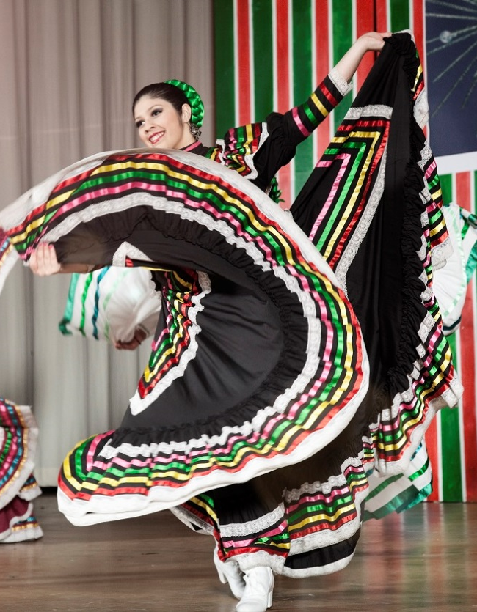
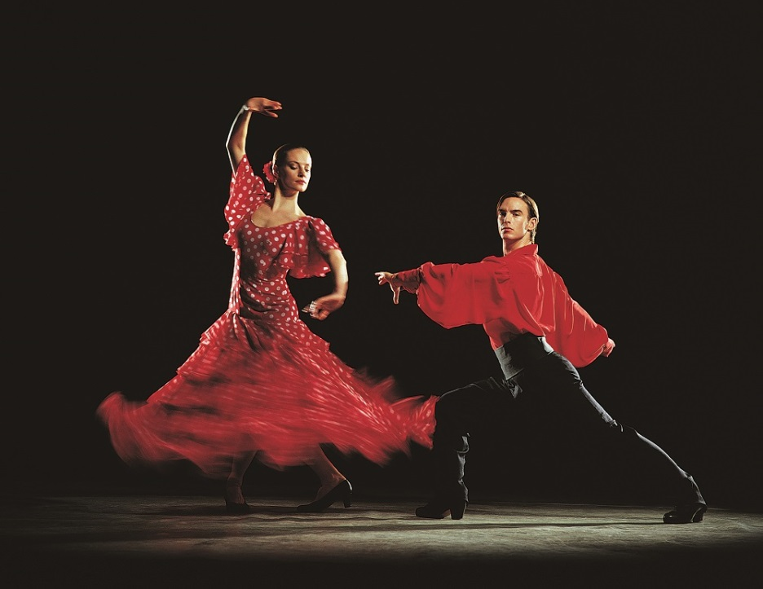
¿Qué les gusta hacer?

Slide 66
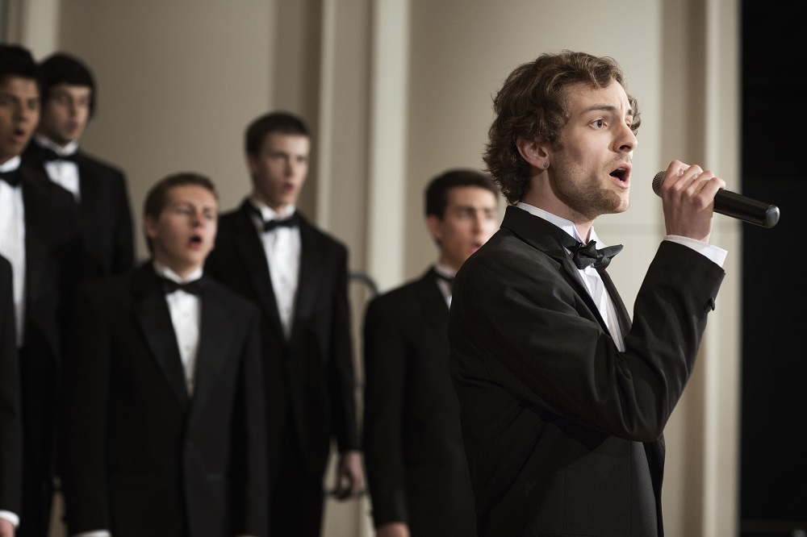
¿Qué les gusta hacer?

Slide 67
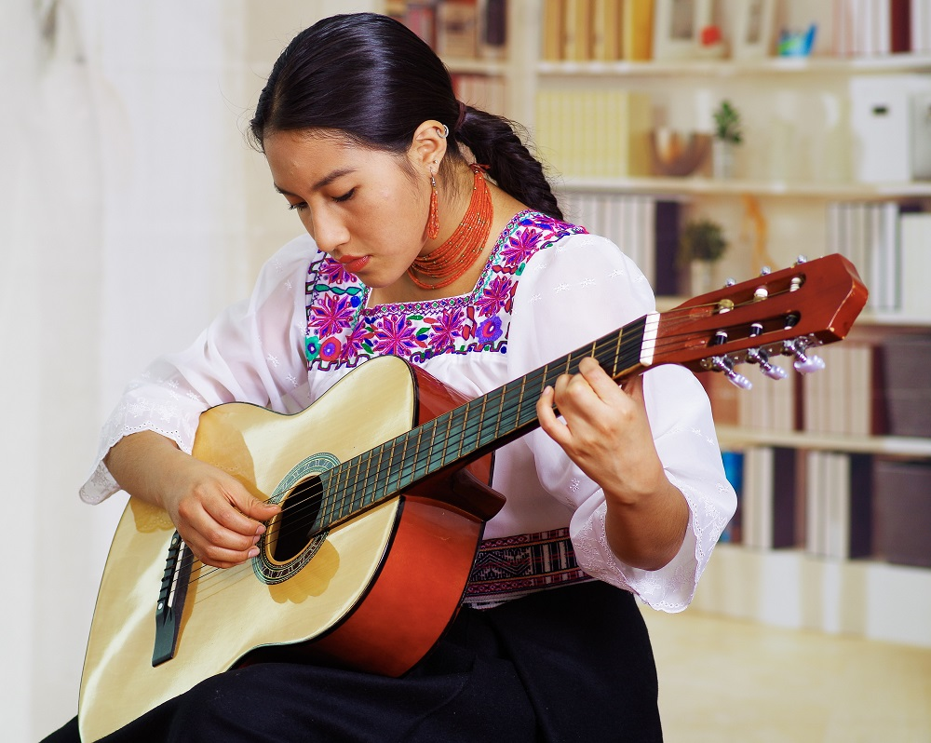
¿Qué le gusta hacer?

Slide 68
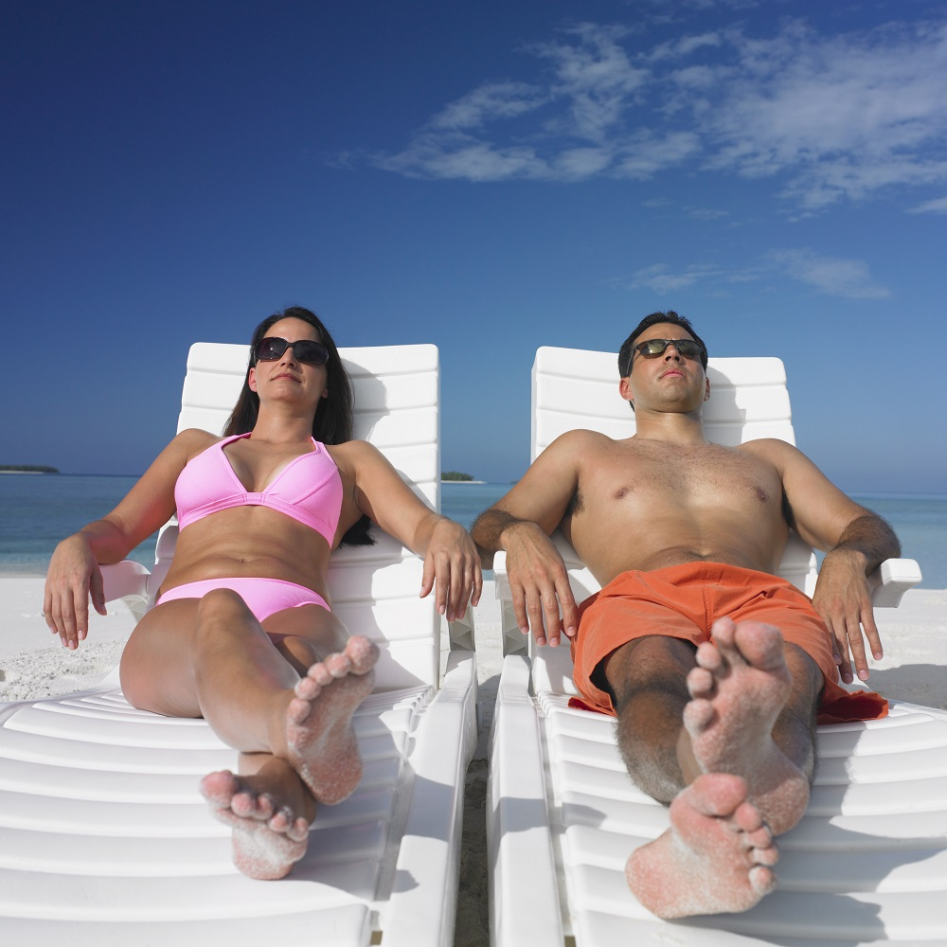
¿Qué les gusta hacer?

Slide 69
Los hijos de
mis padres.

Slide 70
El hijo de
mis abuelos

Slide 71
La hija de
mi hermano

Slide 72
El padre de
mis primos

Slide 73
Mi hermana
idéntica

Slide 74
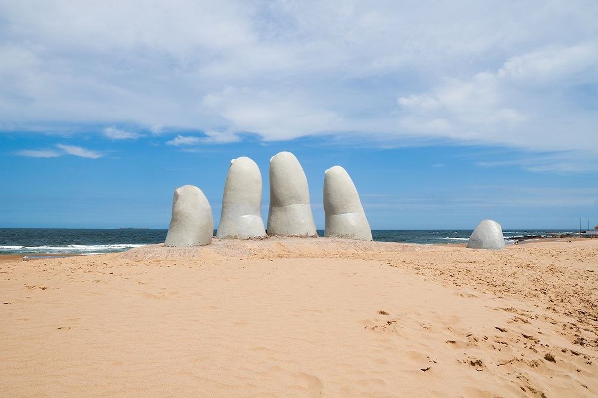
Nombre de esta playa uruguaya

Slide 75
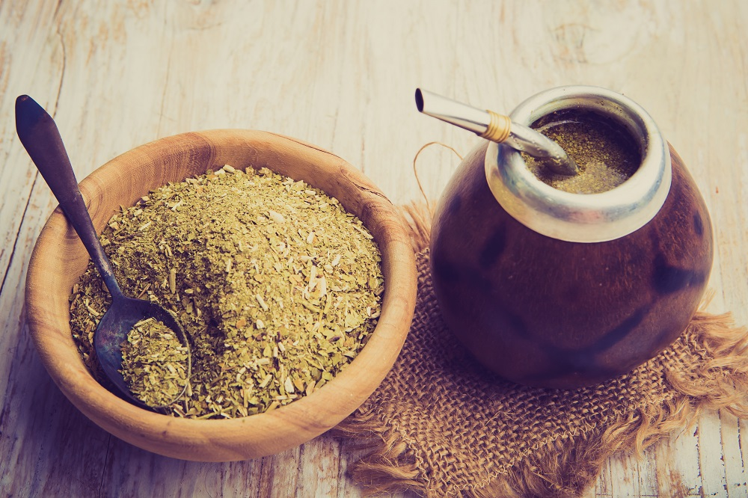
Nombre de esta bebida muy popular

Slide 76
blank

Slide 77
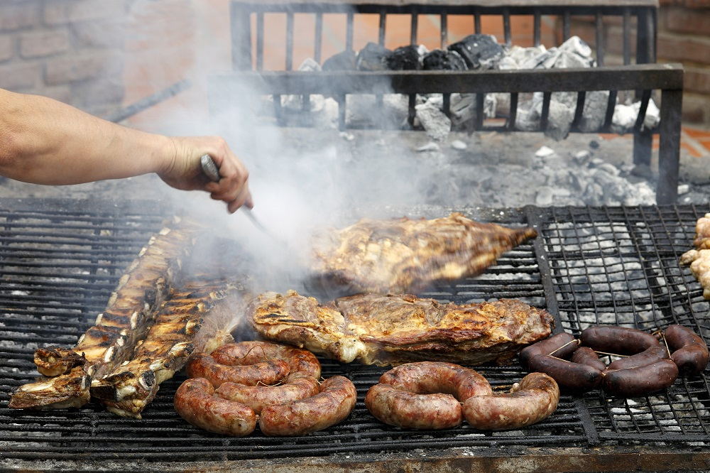
Nombre de esta comida típica

Slide 78
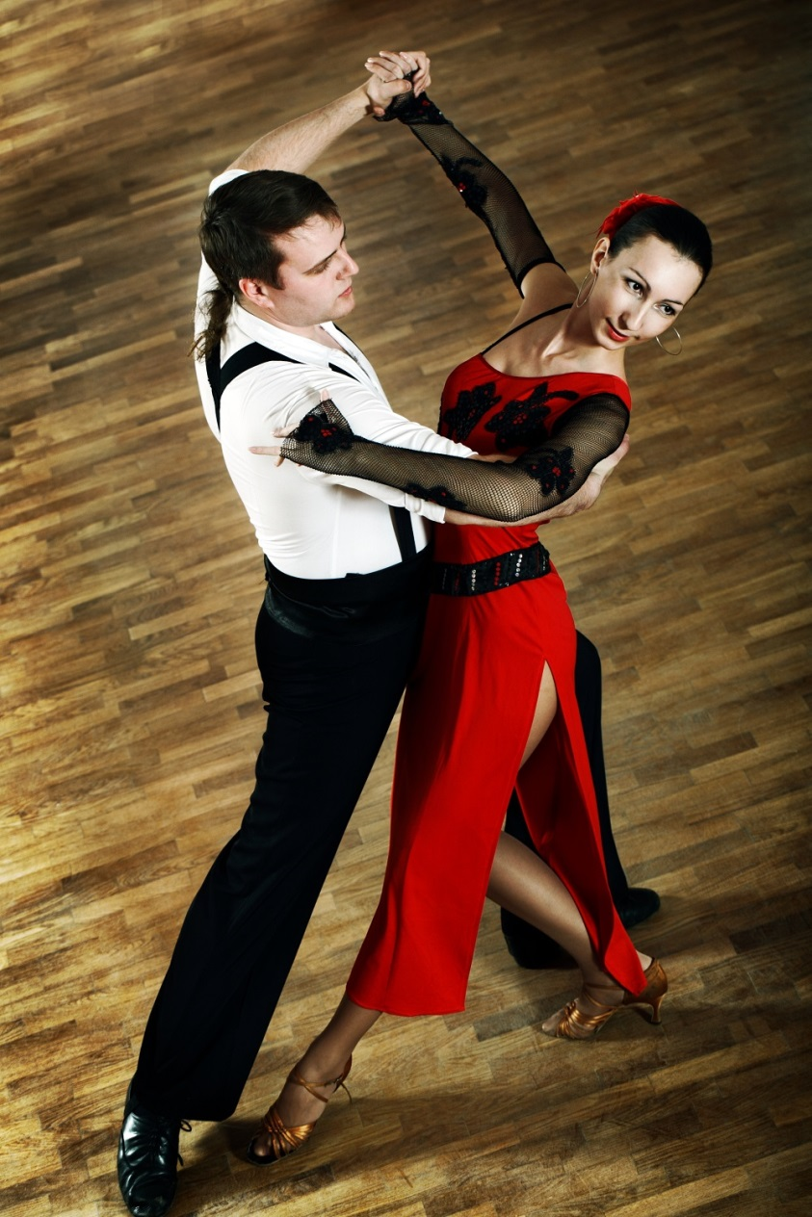
Música y
baile típico

Slide 79
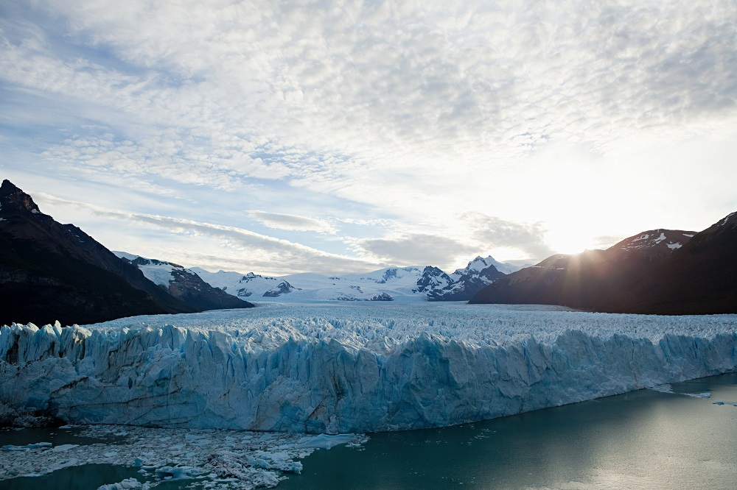
Lugar donde está el glaciar Perito Moreno

Slide 80
Jeopardy
final
lugar

Slide 81
Nombre del desierto
chileno, el más
árido del planeta.

Slide 82
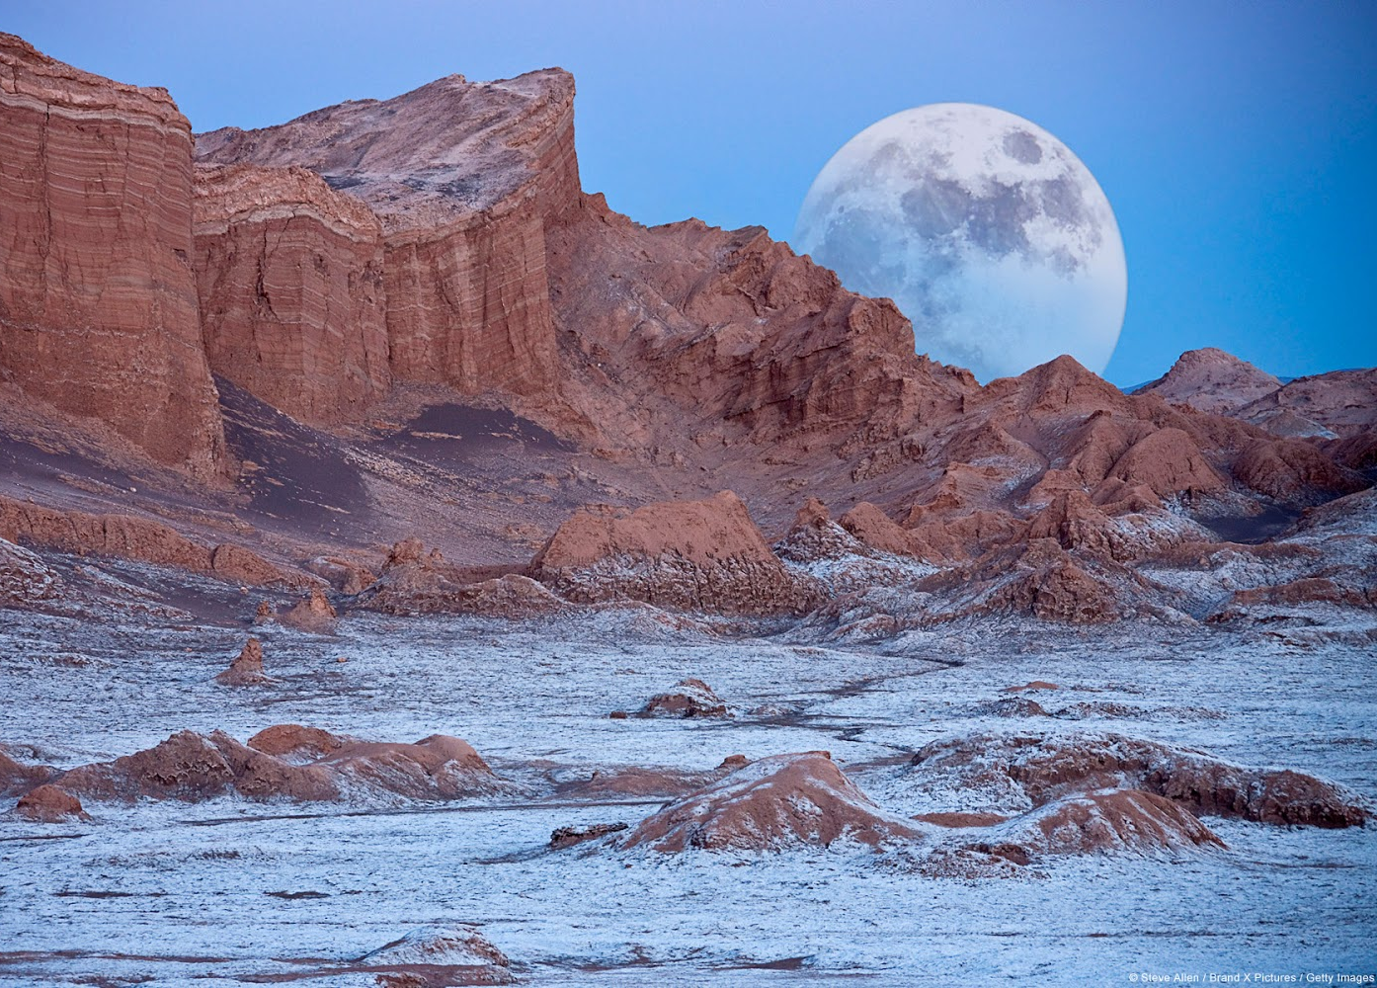
Atacama

